Slide 1
Joaquín Ramón Martínez Sabina.
Joaquín Sabina.

Slide 2
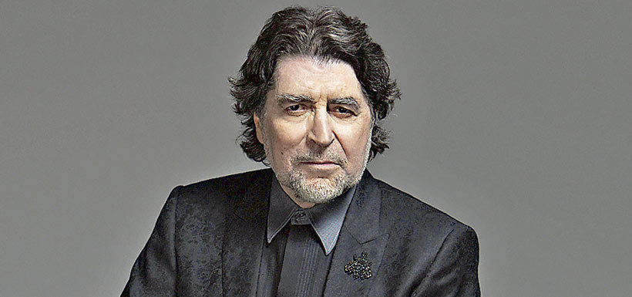
Joaquín Sabina
Joaquín Ramón Martínez Sabina (Úbeda, Jaén, 12 de febrero de 1949), conocido como Joaquín Sabina, es un cantautor, poeta y pintor español.

Slide 3
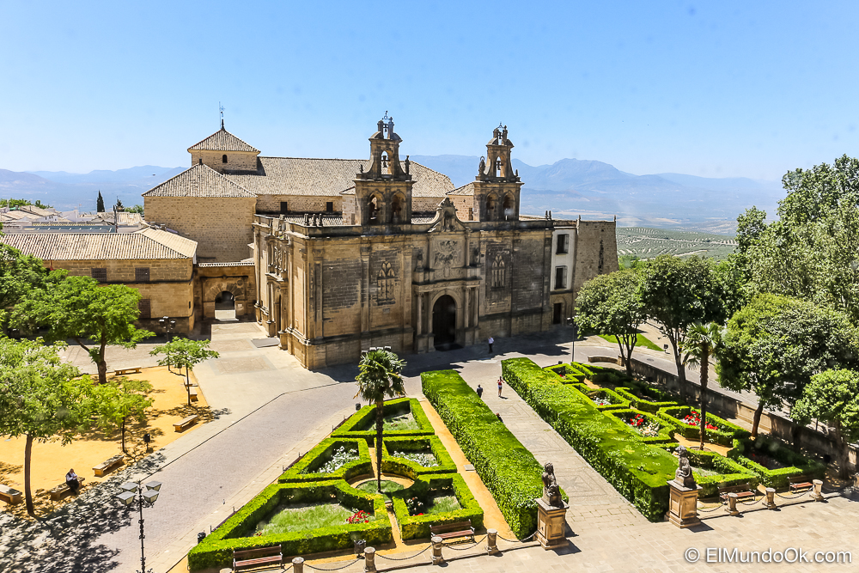
El Flaco de Úbeda
Joaquín Sabina nació el 12 de febrero de 1949 en la localidad de Úbeda, Jaén, España, segundo hijo de Adela Sabina del Campo, ama de casa y de Jerónimo Martínez Gallego, inspector de policía.

Slide 4
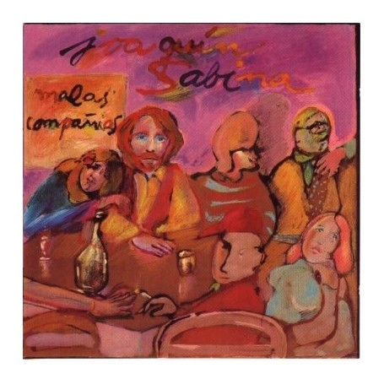

clásicos
Tras su primer disco, abandonó el perfil prototípico del cantautor, ya que, según él mismo afirma, el uso de ese término le hizo sentir como si le pusieran un ladrillo en la cabeza y «poeta» le parece «un traje que le queda demasiado ancho».10​ En 1980 publicó su segundo trabajo, Malas compañías, álbum en el que destacan varios temas que se convirtieron en clásicos, como «Calle Melancolía» o «¡Qué demasiao!», pero muy especialmente «Pongamos que hablo de Madrid»

Slide 5
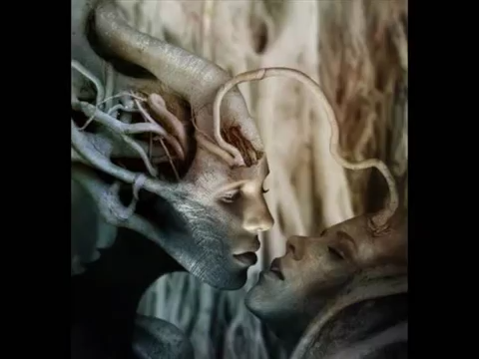
Poesia pura
Ha publicado diecisiete discos de estudio, cinco en directo y tres recopilatorios y colaborado con distintos artistas cantando dúos y realizando otras colaboraciones.
Es imposible escoger una cancion favorita, un poeta como ya no hay.
“Y la vida siguió Como siguen las cosas Que no tienen mucho sentido”
- Joaquín Sabina – Donde Habita el Olvido.

